Slide 1
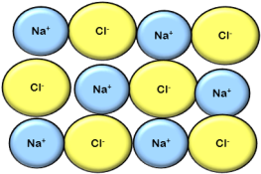
Übersicht Die chemische Bindung
Quelle: lehrerfortbildung-bw.de/faecher/chemie/bs/
_____________________
zw. Metall und Nichtmetall
z. B. _________________
Atombindung
zw. __________ und ___________
z. B. ________________________
___________________________
zw. _________und __________
z. B. Al
Ziel: Alle Atome haben das Bestreben die _____________________ zu erfüllen.
durch _______________ oder ___________ von ___________
Die _______________________
der beteiligten Atome werden
___________ .
Die _______________ der Metall-
atome sind im Metallgitter _____ fest
gebunden.
Sie ___________ sich frei zwischen
den _________ geladenen
______________.
In diesem Zusammenhang spricht
man von ________________________.
Dabei werden Kationen und
___________ gebildet, die über
_______________________
in einem __________________
zusammengehalten werden.
unpolare
polare Atombindung
z. B. ____
_________
z. B. H Cl
Al³⁺
Al³⁺

